Slide 1
海山高中國文科
-閱讀策略與共同備課
新北市國教輔導團 國中國文輔導小組
海山高中洪郁婷老師、曾書柔老師

Slide 2
核心素養：「核心素養」是指一個人為適應現在生活及面對未來挑戰，所應具備的知識、能力與態度。「核心素養」強調學習不宜以學科知識及技能為限，而應關注學習與生活的結合，透過實踐力行而彰顯學習者的全人發展。
自主行動
溝通互動
社會參與
終身學習者
學習意願
學習知識
學習方法
活用學習
−−引自范信賢，2016,十二年國民基本教育課綱總綱解析與實施準備

Slide 3
104會考試題考點分析
 | 語文知識 | 語表能力 | 閱讀能力
題數 | ７ | ７ | 詮釋 | 推論 | 摘要 | 分析
 |  |  | 10 | 8 | 13 | 3
百分比 | 14.6% | 14.6% | 70.08%

Slide 4
切句子
找主（賓）語
表格統整
摘要段義
推論主旨（觀點）
換句話說
詮
釋
摘要
推論

Slide 5
「我的記憶運作得像一面蜘蛛網。不重要的事物，比如風，就讓它們過去；但
捕獲的蒼蠅就懸掛在網上加以儲存，直到我那心智的蜘蛛需要時再吃掉。」這
段文字的涵義，與下列何者最接近？
(A)記憶應視事物的輕重而有所擇取
(B)往事如風，既已逝去，就無須記憶
(C)記憶如獵物，運用技巧才能捕獲它
(D)存在腦中的記憶終將隨著時間而消散

Slide 6
切句子
找主語
換句話說
「我的記憶運作得像一面蜘蛛網。不重要的事物，比如風，就讓它們過去；但
捕獲的蒼蠅就懸掛在網上加以儲存，直到我那心智的蜘蛛需要時再吃掉。」這
段文字的涵義，與下列何者最接近？
蜘蛛網 我的記憶
風 不重要的事物
蒼蠅 重要的事物
蜘蛛 心智

Slide 7
換句話說
(A)記憶應視事物的輕重而有所擇取
(B)往事如風，既已逝去，就無須記憶
(C)記憶如獵物，運用技巧才能捕獲它
(D)存在腦中的記憶終將隨著時間而消散

Slide 8
吳興僧皎然，工律詩。嘗謁韋蘇州， 恐詩體不合，乃於舟中抒思，作古體十數篇為贄 1。韋公全不稱賞，皎然極失望。 明日寫其舊製獻之，韋公吟誦，大加歎詠。 因語皎然云：「師幾失聲名。何不但以所工見投，而猥希 2 老夫之意。人各有所得，非猝能致。」皎然大服其鑒別之精。
根據這段文字，關於皎然與韋蘇州的敘述，下列何者正確？
(A)韋蘇州覺得皎然名不符實
(B)皎然臆測韋蘇州偏好古體
(C)韋蘇州與皎然談論如何鑑賞詩作
(D)皎然依從韋蘇州修改舊作，終獲
讚賞
1.贄：初次拜見尊長時所送之禮
2.猥希：委屈自己以迎合
Notes:
教學步驟:
1.有幾句?
2.哪一句是重點?
3.用自己的話說
---文學要考慮現實

Slide 9
換句話說
切句子、找主語
表格統整
吳興僧皎然，工律詩。 嘗謁韋蘇州， 恐詩體不合 ， 乃於舟中抒思， 作古體十數篇為贄 1。韋公全不稱賞，皎然極失望。 明日寫其舊製獻之，韋公吟誦， 大加歎詠。 因語皎然云：「師幾失聲名。 何不但以所工見投，而猥希 2 老夫之意。人各有所得，非猝能致。」皎然大服其鑒別之精。
皎然工律詩
皎然
皎然
韋蘇州
皎然
皎然
皎然獻古詩給韋蘇州
韋蘇州不喜歡皎然的古詩
皎然
韋蘇州
韋蘇州喜歡皎然的律詩
韋蘇州
皎然獻古詩差點失去名聲
皎然
不應該獻古詩，應該要獻律詩
任何專長都需長期累積
皎然佩服韋蘇州的建議
1.贄：初次拜見尊長時所送之禮
2.猥希：委屈自己以迎合
Notes:
教學步驟:
1.有幾句?
2.哪一句是重點?
3.用自己的話說
---文學要考慮現實

Slide 10
摘要段義
根據這段文字，關於皎然與韋蘇州的敘述，下列何者正確？
(A)韋蘇州覺得皎然名不符實
(B)皎然臆測韋蘇州偏好古體
(C)韋蘇州與皎然談論如何鑑賞詩作
(D)皎然依從韋蘇州修改舊作，終獲
讚賞

Slide 11
〈麥帥為子祈禱文〉文本分析
主啊，請陶冶我的兒子，使他成為一個堅強的人，能夠知道自己什麼時候是軟弱的；
→堅強 (能面對軟弱)
使他成為一個勇敢的人，能夠在畏懼的時候認清自己，謀求補救；
→勇敢(能面對畏懼)
使他在誠實的失敗之中，能夠自豪而不屈，在獲得成功之際，能夠謙遜而溫和。
→勝不驕敗不餒

Slide 12
請陶冶我的兒子，使他不要以願望代替實際作為；
→實踐
使他能夠認識主
→主(宗教觀：主在自己心中，面對心中的主，心中主會帶領自己去認知)
並且曉得自知乃是知識的基石。
→自知 (自知後才能求知)
步驟：認識主→認識自己→實踐

Slide 13
我祈求你，不要引導他走上安逸舒適的道路，而要讓他遭受困難與挑戰的磨鍊和策勵。
→遭受困難磨鍊
讓他藉此學習在風暴之中挺立起來，
→克服挫折的能力
(因為遭受困難磨鍊，所以能克服挫折)
讓他藉此學習對失敗的人加以同情。
→對他人富同情心
(因為遭受困難磨鍊，所以能富同情心)

Slide 14
請陶冶我的兒子，使他的心地純潔，目標高超
→心地純潔，目標高超
(因為心地純潔，所以能目標高超)
在企圖駕馭他人之前，先能駕馭自己；
→駕馭自己
(因為心地純潔所以能駕馭自己)
對未來善加籌畫，但是永不忘記過去。
→籌畫未來，不忘過去
(因為目標高超所以能籌畫未來，不忘過去)

Slide 15
在他把以上諸點都已做到之後，還請賜給他充分的幽默感，使他可以永遠保持嚴肅的態度，但絕不自視非凡，過於拘執。
→幽默感
請賜給他謙遜，使他可以永遠記住真實偉大的樸實無華，真實智慧的虛懷若谷，和真實力量的溫和蘊藉。
→謙遜

Slide 16
然後，作為他的父親的我，才敢低聲說道：「我已不虛此生！」
目標 | 方法

Slide 17
畫概念圖

Slide 18
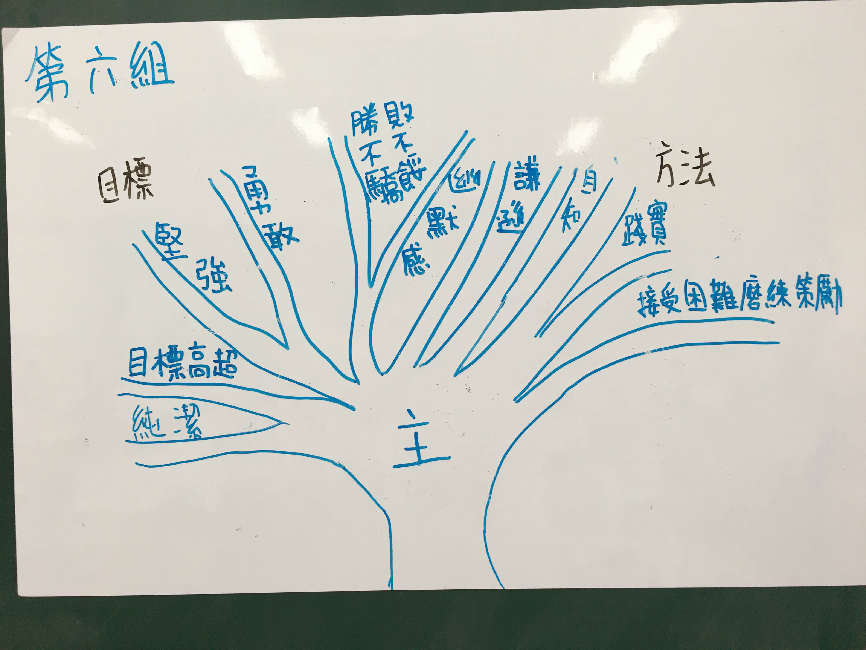
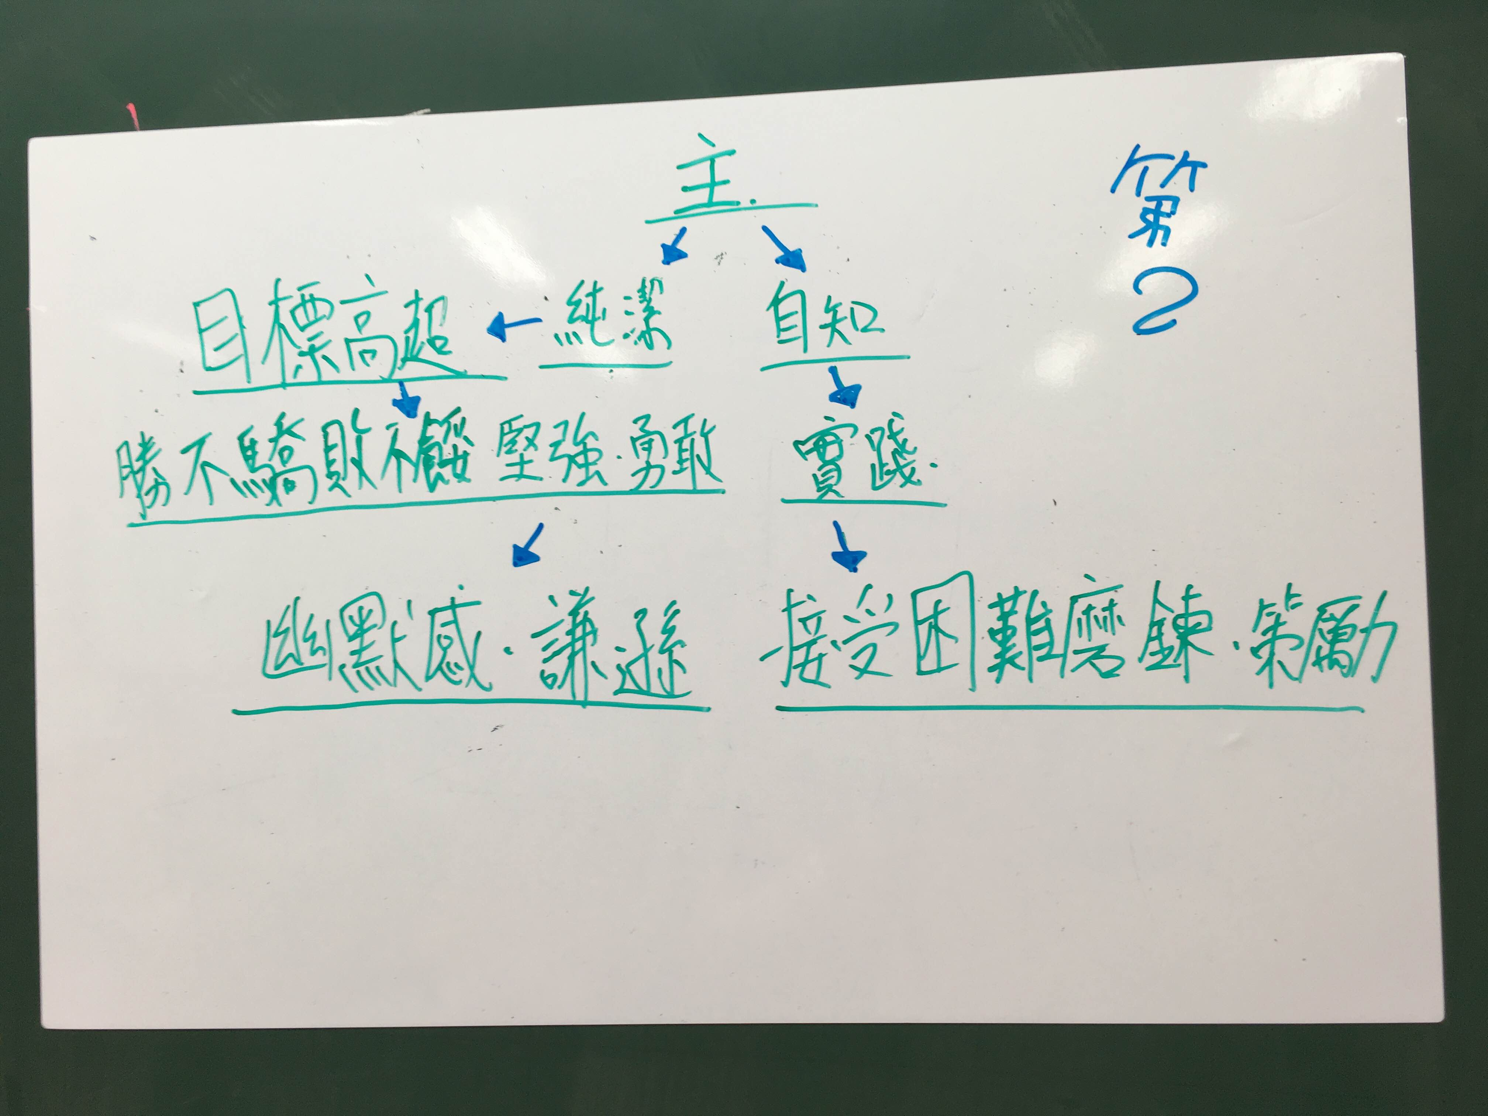
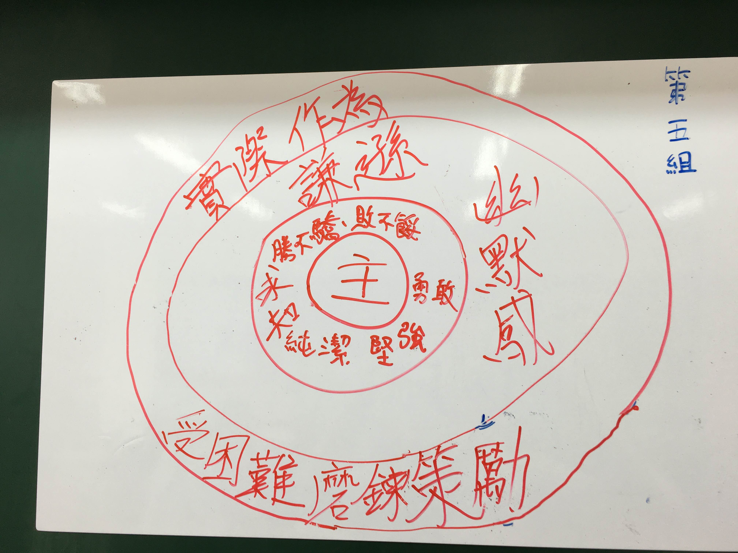

Slide 19
